Slide 1
Học vẽ hình với GeoGebra

Slide 2

1. Giới thiệu
GeoGebra là phần mềm “toán học động” tương tự như các phần mềm hình học động hiện đang được dùng nhiều tại VN như Cabri II, GeoSketchpad.
GeoGebra là phần mềm miễn phí và mã nguồn mở.

Slide 3
2. Cài đặt
Cài đặt môi trường Java ảo JRE phiên bản từ 1.4.2 trở lên. Hiện có bản 1.5.06 (miễn phí).
  Chạy tệp jre-1_5_0_06-windows-i586-p.exe

Slide 4
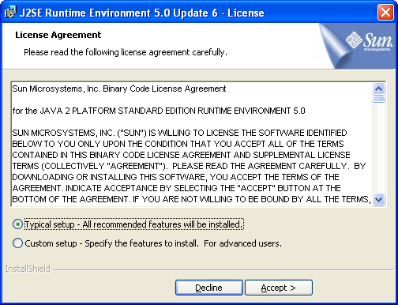
2. Cài đặt
Chọn Typical setup, rối nhấn nút Accept để tiếp tục.

Slide 5
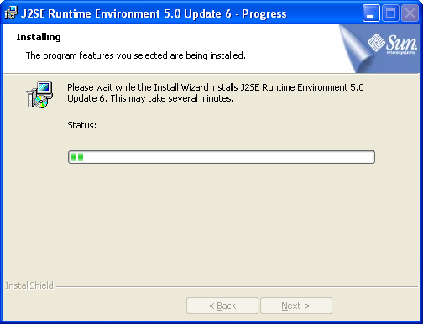
2. Cài đặt
Quá trình cài…

Slide 6
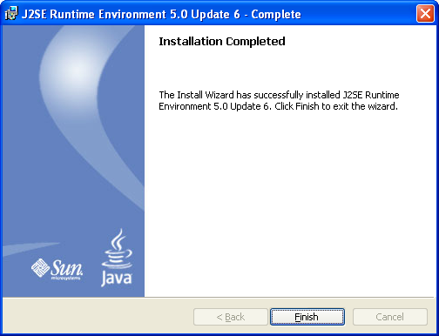
2. Cài đặt
Nhấn Finish để hoàn thành

Slide 7
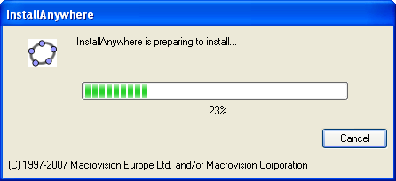
2. Cài đặt
Chạy trình cài đặt GeoGebra (phần mềm mã nguồn mở, miễn phí).

Slide 8
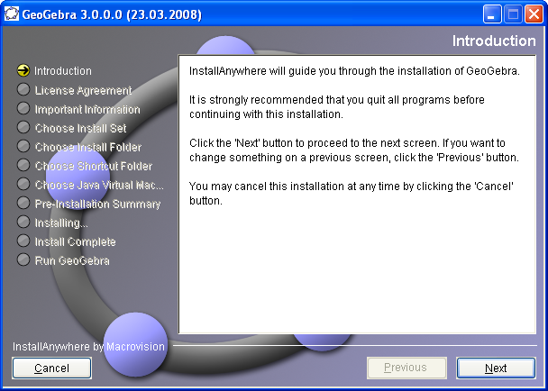
2. Cài đặt
Nhấn Next để tiếp.

Slide 9
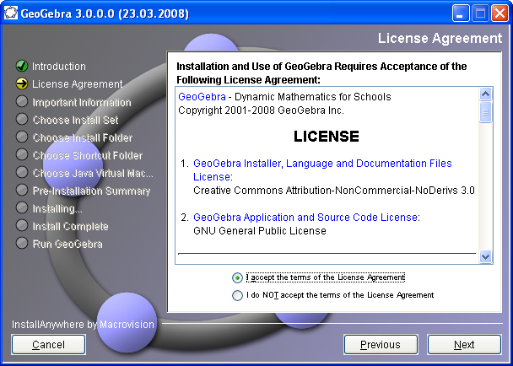
2. Cài đặt
Chọn I aceept … rối nhấn Next để tiếp.

Slide 10
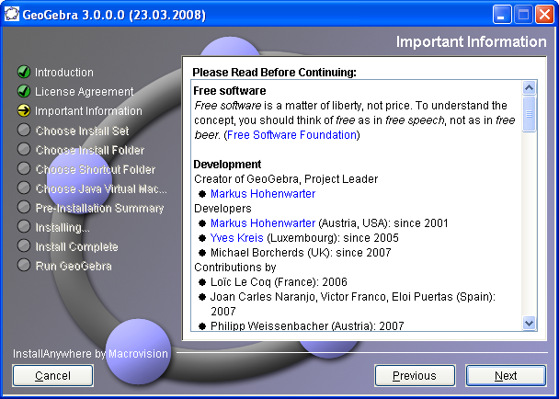
2. Cài đặt
Nhấn Next để tiếp.

Slide 11
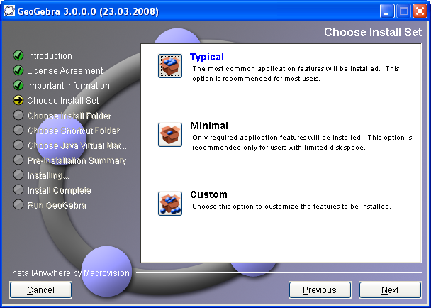
2. Cài đặt
Chọn Typical.
Nhấn Next để tiếp.

Slide 12
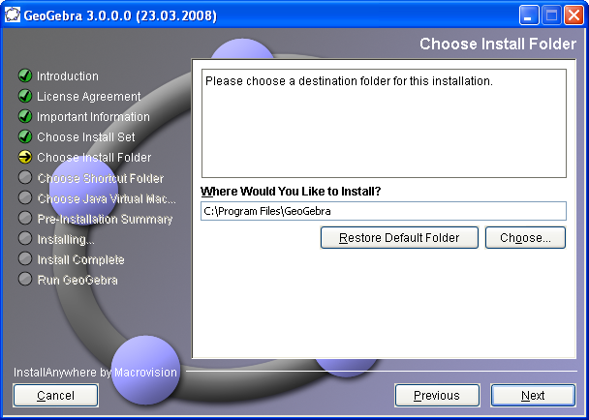
2. Cài đặt
Nhấn Next để tiếp.

Slide 13
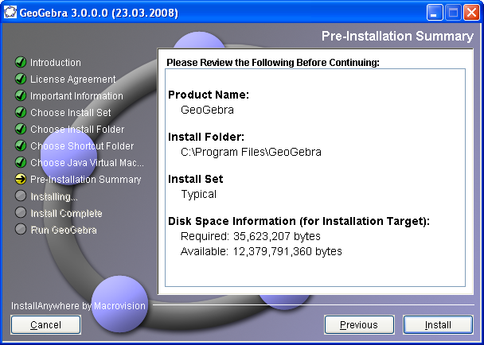
2. Cài đặt
Nhấn nút Install để cài đặt

Slide 14
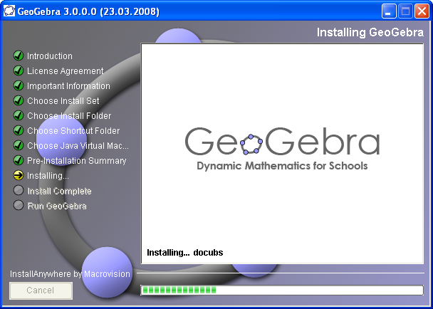
2. Cài đặt
Quá trình đang cài đặt

Slide 15
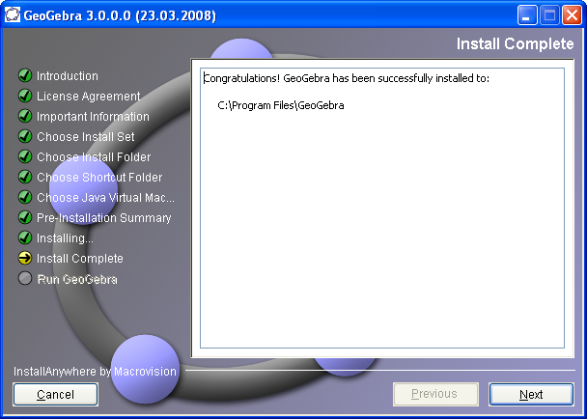
2. Cài đặt
Nhấn Next để tiếp.

Slide 16

2. Cài đặt
Tích vào Run GeoGebra và nhấn Done để mở chương trình

Slide 17

3. Khởi động
Nháy chuột tại biểu tượng
Start \ All Programs\ GeoGebra \ GeoGebra

Slide 18
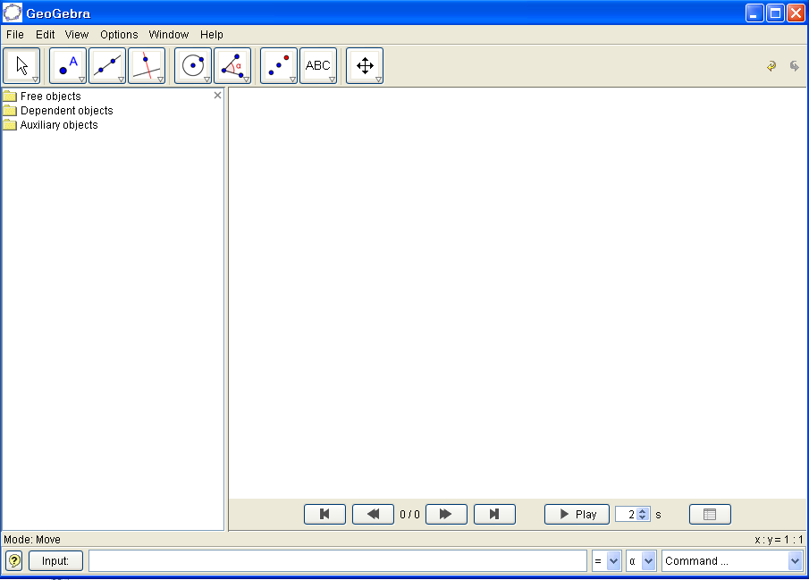
Thực đơn
Thanh công cụ
DS các đối tượng chính của phần mềm: cửa sổ đại số
Màn hình thể hiện các đối tượng hình học và đại số
Điều khiển lặp lại các lệnh dựng hình
Dòng nhập trực tiếp tham số
DS các lệnh tham chiếu

Slide 19
Các khái niệm cơ bản
Khái niệm đối tượng toán học: đối tượng độc lập và đối tượng phụ thuộc.
Đối tượng chính và phụ.
Quan hệ toán học (hình học) giữa các đối tượng.
Bảng chọn, thanh công cụ và dòng lệnh.

Slide 20
Đối tượng (hình học, đại số)
Đối tượng điểm
Đối tượng số (slider, góc, độ dài,..)
Đối tượng đoạn, đường thẳng, tia, đường tròn, cung tròn
Đối tượng là hàm số
Các đối tượng khác: text, hình ảnh

Slide 21
Quan hệ giữa các đối tượng
Đối tượng tự do: điểm, tham số (slider)
Đối tượng phụ thuộc: điểm, đoạn (tia, đường) hình tròn.
Điểm nằm trên đường thẳng
Đường thẳng đi qua 2 điểm
A
A
B
Điểm A phụ thuộc vào
đường thẳng
Đường thẳng phụ thuộc vào
2 điểm A, B

Slide 22
Quan hệ giữa các đối tượng
Điểm nằm trên đường thẳng
Đường thẳng đi qua 2 điểm
A
A
B
Điểm A là đối tượng con
của đường thẳng
Đường thẳng là đối tượng
con của 2 điểm A, B
Giao điểm của 2 vòng tròn
Giao điểm của 2 đường thẳng
A
A
B
Điểm A là đối tượng con của
2 đường thẳng
Điểm A, B là con của 2 đối
tượng là vòng tròn

Slide 23
Quan hệ giữa các đối tượng
Nằm trên (thuộc về)
Đi qua
Trung điểm, trung trực, phân giác
Song song
Vuông góc
Hàm số
Ảnh của một phép biến đổi hình học hoặc đại số

Slide 24
Nguyên tắc của hình học động
Các đối tượng được quyền chuyển động tối đa trong phạm vi cho phép của mình.
Quan hệ giữa các đối tượng luôn được bảo toàn.
Hệ quả 1: nếu đối tượng bị xóa, tất cả các đối tượng (con) có quan hệ sẽ bị xóa theo.
Hệ quả 2: nếu đối tượng chuyển động, tất cả các đối tượng (con) có quan hệ sẽ chuyển động theo

Slide 25
Các công cụ hình học cần dạy trong 3 lớp 7, 8, 9
Công cụ ĐIỂM
Công cụ ĐƯỜNG THẲNG
Công cụ ĐƯỜNG TRÒN, CUNG TRÒN
Các công cụ SONG SONG, VUÔNG GÓC, TRUNG ĐIỂM, TRUNG TRỰC, PHÂN GIÁC
Đối xứng qua trục, qua tâm

Slide 26



Công cụ: ĐIỂM
Công cụ tạo điểm tự do hoặc điểm nằm
trên một đối tượng hình học khác
Công cụ tạo điểm là giao điểm của hai
đối tượng hình học khác
Công cụ tạo điểm là trung điểm của một
đoạn thẳng cho trước

Slide 27







Công cụ: ĐƯỜNG THẲNG
Công cụ tạo đường thẳng đi qua 2 điểm cho trước
Công cụ tạo đoạn thẳng đi qua 2 điểm cho trước
Công cụ tạo nửa đoạn thẳng (tia) đi qua 2 điểm cho trước
Công cụ tạo đường thẳng đi qua 1 điểm cho trước và vuông góc với một đoạn / đường thẳng cho trước
Công cụ tạo đường thẳng đi qua 1 điểm cho trước và song song với một đoạn / đường thẳng cho trước
Công cụ tạo đường thẳng là trung trực của một đoạn thẳng hoặc 2 điểm cho trước
Công cụ tạo đường thẳng là phân giác của một góc tạo bởi 3 điểm cho trước

Slide 28






Công cụ: ĐƯỜNG TRÒN
Công cụ tạo đường tròn bằng cách chọn tâm và 1 điểm cho trước
Công cụ tạo đường tròn bằng cách chọn tâm và nhập tên 1 đối tượng số cho trước
Công cụ tạo đường tròn đi qua 3 điểm bằng cách chọn lần lượt các điểm này trên mặt phẳng
Công cụ tạo nửa đường tròn theo chiều kim đồng hồng bằng cách chọn hai điểm đối xứng đường kính
Công cụ tạo cung tròn bằng cách chọn tâm và hai điểm trên vòng tròn theo chiều ngược kim đồng hồ
Công cụ tạo cung tròn đi qua 3 điểm bằng cách chọn lần lượt 3 điểm này

Slide 29
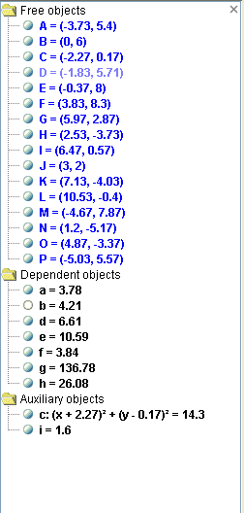
Cửa sổ các đối tượng đại số
Các đối tượng tự do chính
Các đối tượng phụ thuộc chính
Các đối tượng phụ

